Slide 1
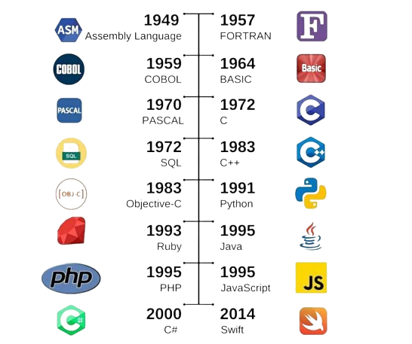
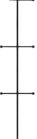
História da Linguagem de Programação

Slide 2
Bootcamp DIO – Santander 2024
Curso: Criando um Ebook com ChatGPT & MidJourney
Título: A História da Linguagem de Programação
Autor: Eid Maier
Resumo:
Este trabalho explora a fascinante história das linguagens de programação, desde suas origens até os desenvolvimentos mais recentes e as tendências futuras. Discutimos a evolução das linguagens de programação ao longo do tempo, destacando marcos importantes, como o surgimento de linguagens de baixo nível como Assembly e Fortran, a abstração proporcionada por linguagens como Lisp e ALGOL, a diversificação e especialização com C, Pascal e Prolog, e o advento de linguagens modernas como Java, Python e JavaScript. Além disso, investigamos os diferentes paradigmas de programação e examinamos as influências culturais e tecnológicas que moldaram o desenvolvimento das linguagens de programação. Por fim, consideramos as tendências futuras e o papel das linguagens de programação no futuro da computação.
Palavras-chave:
Linguagens de programação, História da computação, Evolução tecnológica, Paradigmas de programação, Futuro da computação.

Slide 3
AGRADECIMENTOS
Agradeço:
a Deus;
a minha família;
a Digital Innovation (DIO) e ao Banco Santander por essa singular oportunidade de participar deste Bootcamp de 2024;
a todos enfim, que fazem parte deste projeto direta ou indiretamente.

Slide 4
ÍNDICE
1. Joseph Marie Jacquard
2. Charles Babbage
3. Ada Lovelace
4. Hermann Hollerith
5. Alan Turing
6. John Presper Eckert e John William Mauchly
7. John Von Neumann
8. Konrad Zuse
9. Assembly
10. John Backus
11. John McCarthy
12. Grace Hopper
13 . Linha do Tempo da Linguagem de Programação
14. Links
15. Referências
16. Considerações Finais

Slide 5
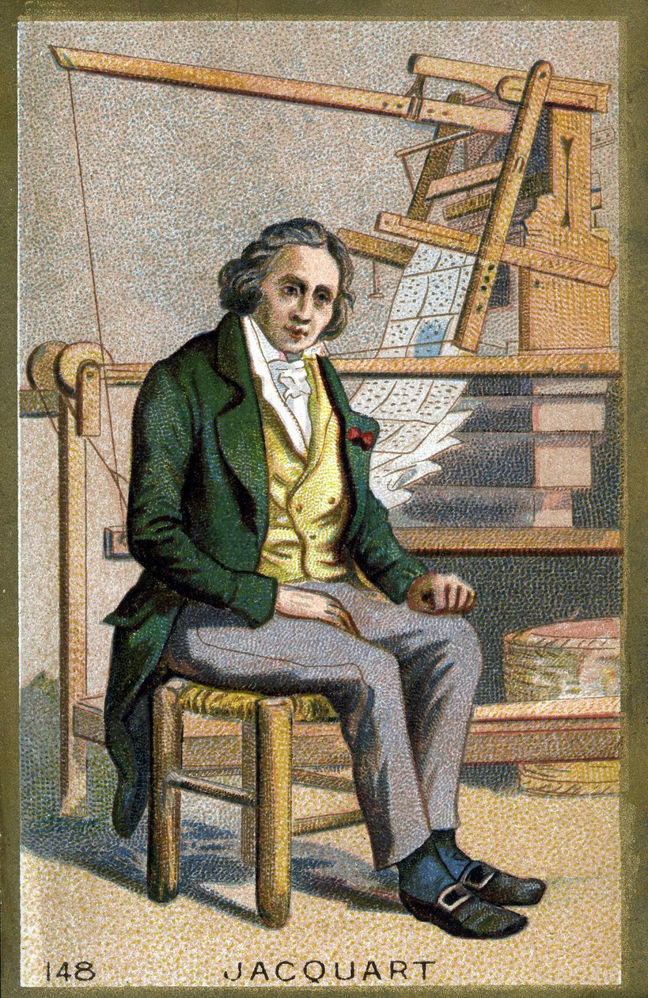
Capítulo 1
Joseph Marie Jacquard

Slide 6
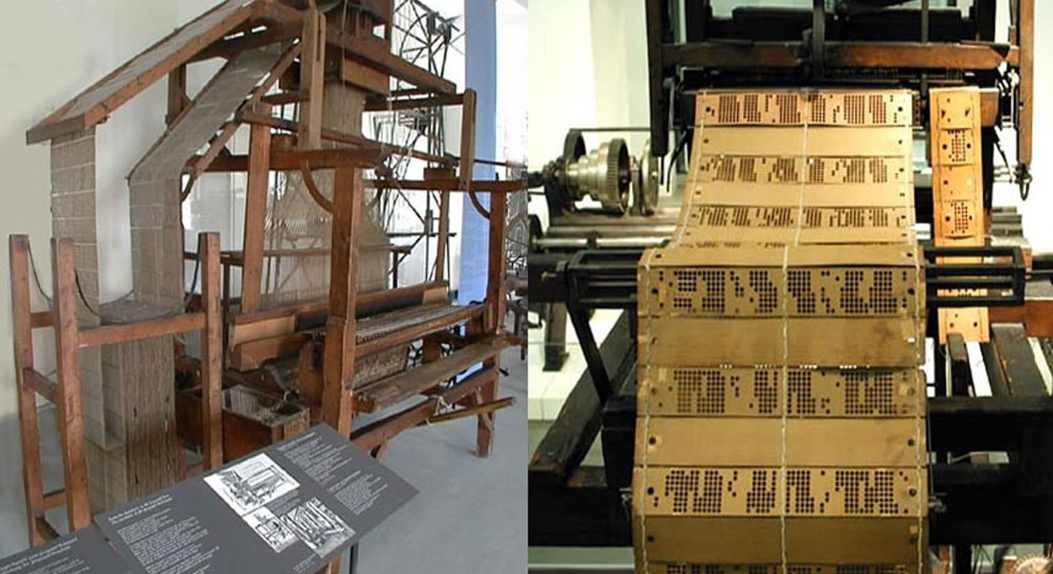
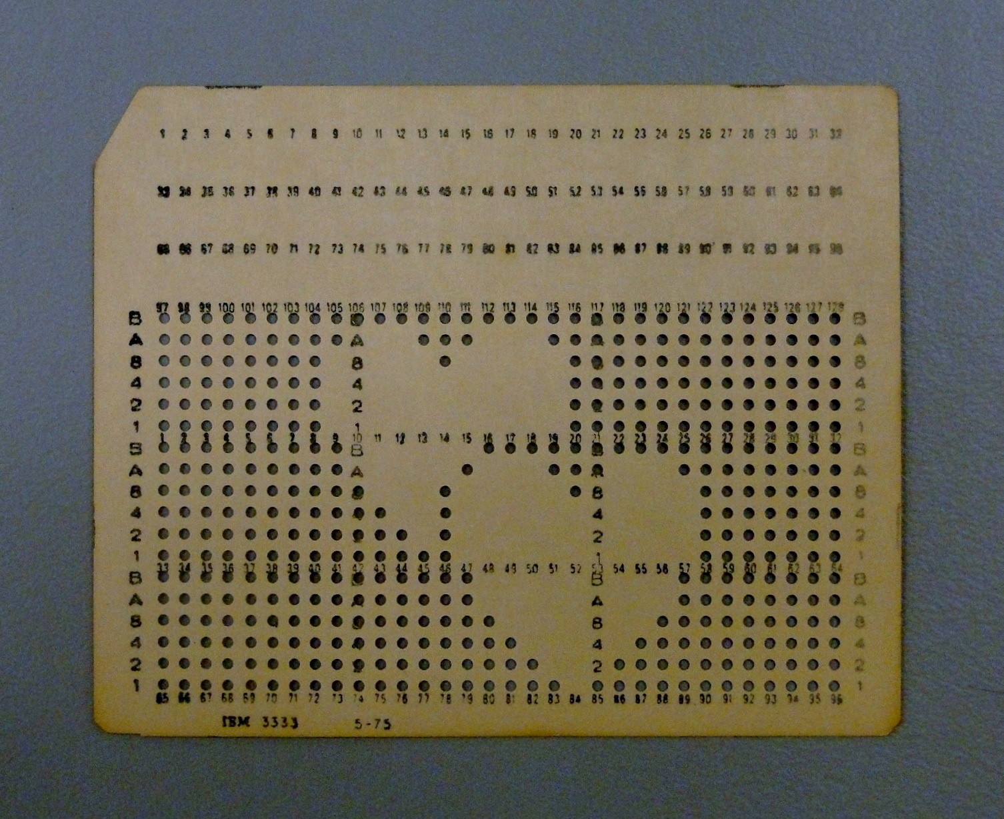
Joseph Marie Jacquard foi um inventor francês nascido em 1752 e falecido em 1834. Ele é mais conhecido por inventar o tear Jacquard, uma máquina que revolucionou a indústria têxtil ao automatizar o processo de tecelagem.
Sua invenção utilizava cartões perfurados para controlar a ação dos teares, permitindo a produção de padrões complexos e variados sem a necessidade de habilidades manuais especializadas.
Esta inovação teve um impacto significativo na economia e na sociedade, ajudando a impulsionar a Revolução Industrial e tornando os tecidos mais acessíveis.
O sistema de cartões perfurados de Jacquard também influenciou o desenvolvimento dos primeiros computadores, tornando-o uma figura importante na história da tecnologia.
Links úteis:
https://www.youtube.com/watch?v=okr_hJOkxcM
https://www.youtube.com/watch?v=awGjOGo_Mis
05

Slide 7
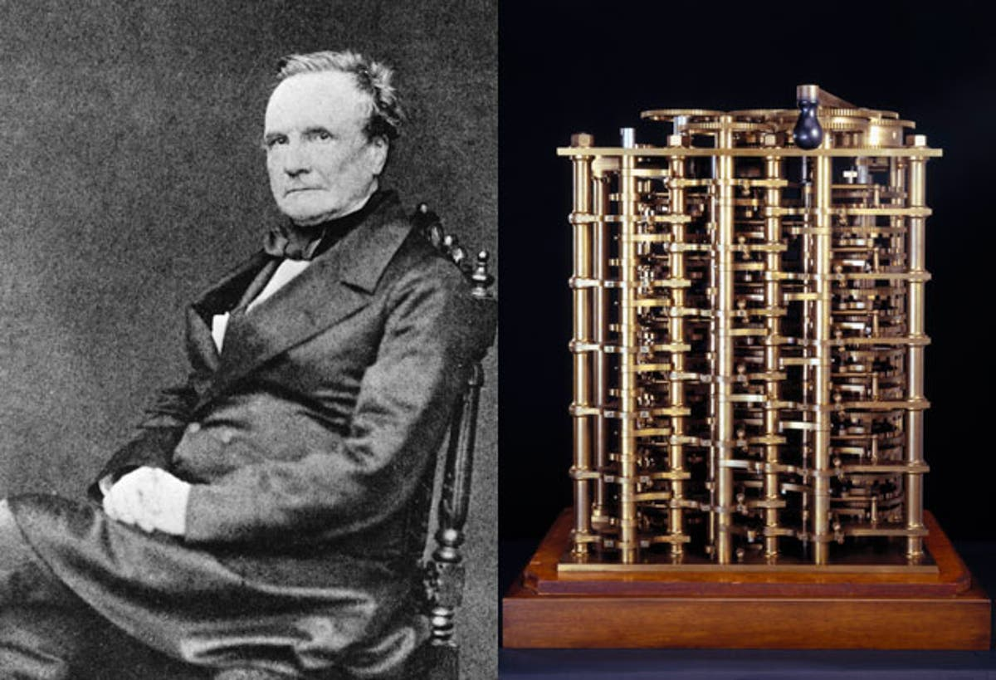
Capítulo 2
Charles Babbage

Slide 8
Charles Babbage foi um matemático, filósofo e inventor britânico nascido em 1791 e falecido em 1871, conhecido por sua contribuição pioneira para o desenvolvimento dos computadores. Ele é frequentemente chamado de "pai do computador" devido aos seus projetos inovadores de máquinas de cálculo mecânico.
Babbage dedicou grande parte de sua vida à criação de máquinas capazes de realizar cálculos matemáticos complexos de forma automatizada. Seu projeto mais famoso foi a "Máquina Analítica", concebida na década de 1830. Este dispositivo era uma máquina mecânica programável, destinada a executar uma variedade de cálculos por meio de cartões perfurados, inspirados no sistema desenvolvido por Joseph Marie Jacquard para o tear. Embora nunca tenha sido concluída durante sua vida, a Máquina Analítica é considerada um precursor dos modernos computadores digitais.
Além da Máquina Analítica, Babbage também trabalhou em outros projetos de máquinas de cálculo, incluindo a "Máquina Diferencial", concebida para calcular tabelas de funções matemáticas. Embora suas máquinas não tenham sido construídas com sucesso durante sua vida, suas ideias e conceitos foram fundamentais para o desenvolvimento posterior da computação.
A contribuição de Babbage para a história da tecnologia é inestimável. Sua visão visionária dos computadores como máquinas programáveis estabeleceu os alicerces para a era da computação moderna, influenciando uma série de cientistas e engenheiros que viriam a desenvolver os primeiros computadores funcionais no século XX. Assim, Charles Babbage deixou um legado duradouro que continua a moldar o mundo da tecnologia e da computação até os dias de hoje.
Links úteis:
https://www.youtube.com/watch?v=A41zYYOe4Doh
https://www.youtube.com/watch?v=A41zYYOe4Do
07

Slide 9
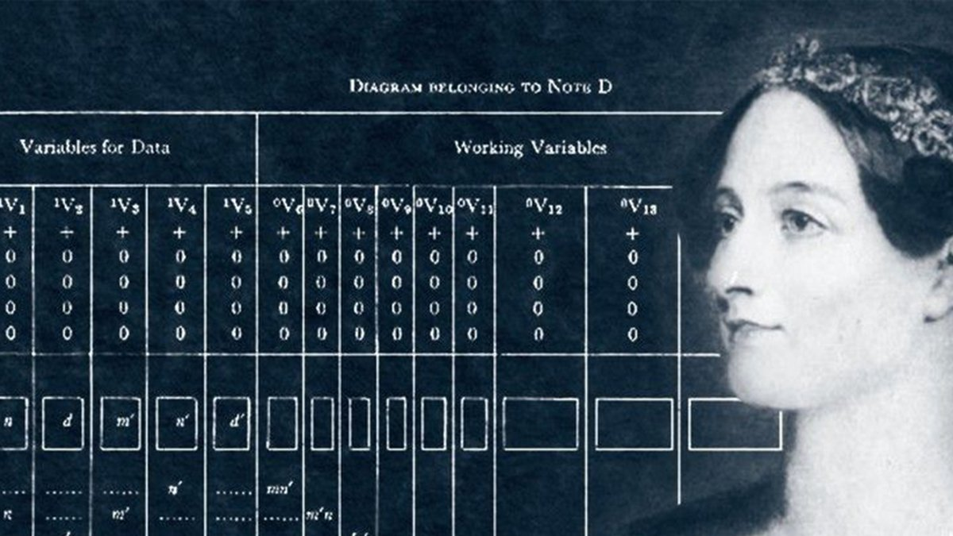
Capítulo 3
Ada Lovelace

Slide 10
Ada Lovelace, nascida Augusta Ada Byron em 1815 e falecida em 1852, foi uma matemática e escritora britânica, reconhecida como a primeira programadora de computadores da história. Filha do poeta Lord Byron, Ada demonstrou um talento excepcional para matemática desde jovem, influenciada pela educação rigorosa proporcionada por sua mãe.
A contribuição mais significativa de Ada Lovelace para a história da computação foi sua colaboração com Charles Babbage no desenvolvimento da Máquina Analítica. Lovelace traduziu e comentou sobre um artigo escrito por um engenheiro italiano sobre a Máquina Analítica de Babbage. Seus comentários incluíram uma série de notas explicativas, incluindo um algoritmo para calcular os números de Bernoulli usando a máquina. Essas notas são amplamente consideradas como o primeiro programa de computador, tornando Lovelace a primeira programadora da história.
As contribuições de Lovelace para a computação não se limitaram apenas ao seu trabalho com Babbage. Ela também antecipou muitos conceitos que seriam fundamentais para o desenvolvimento posterior da computação, como a ideia de que as máquinas poderiam ser usadas para além de simples cálculos matemáticos, podendo manipular símbolos e realizar tarefas diversas.
Apesar de sua vida curta e do fato de que a Máquina Analítica nunca tenha sido concluída, o trabalho de Ada Lovelace estabeleceu as bases para o desenvolvimento futuro da computação. Sua visão visionária e sua compreensão das possibilidades das máquinas computacionais a colocam como uma figura crucial na história da tecnologia, e sua contribuição continua a ser celebrada e estudada até os dias de hoje.
A colaboração mais notável entre Ada Lovelace e Charles Babbage ocorreu quando Ada traduziu e expandiu um artigo escrito pelo engenheiro italiano Luigi Federico Menabrea sobre a Máquina Analítica de Babbage. Publicado em 1843, o estudo de Ada Lovelace é considerado um marco na história da ciência da computação.
Links úteis:
https://www.youtube.com/watch?v=hPR7cgUQ-C8
09

Slide 11
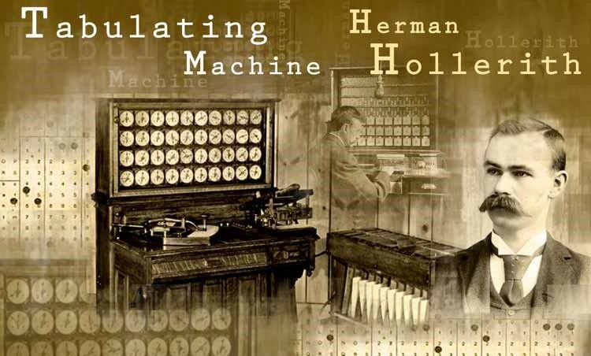
Capítulo 4
Hermann Hollerith

Slide 12
Hermann Hollerith, nascido em 1860, foi um inventor e estatístico americano que teve um impacto significativo na história da computação. Ele é mais conhecido por desenvolver o primeiro sistema automatizado de tabulação de dados, utilizando cartões perfurados como meio de entrada de dados.
Sua invenção revolucionou o processamento de informações, permitindo análises mais rápidas e precisas em diversas áreas, desde o censo populacional até o gerenciamento empresarial.
A máquina de tabulação de Hollerith foi adotada com sucesso pelo Departamento do Censo dos Estados Unidos e acabou levando à fundação da Tabulating Machine Company, precursora da IBM.
Seu legado como pioneiro da computação e da estatística vive até hoje, com sua inovação fundamental na evolução dos computadores modernos.
Links úteis:
https://www.youtube.com/watch?v=2U21yCKHchg
https://www.youtube.com/watch?v=UjTL-ApLlDc
11

Slide 13
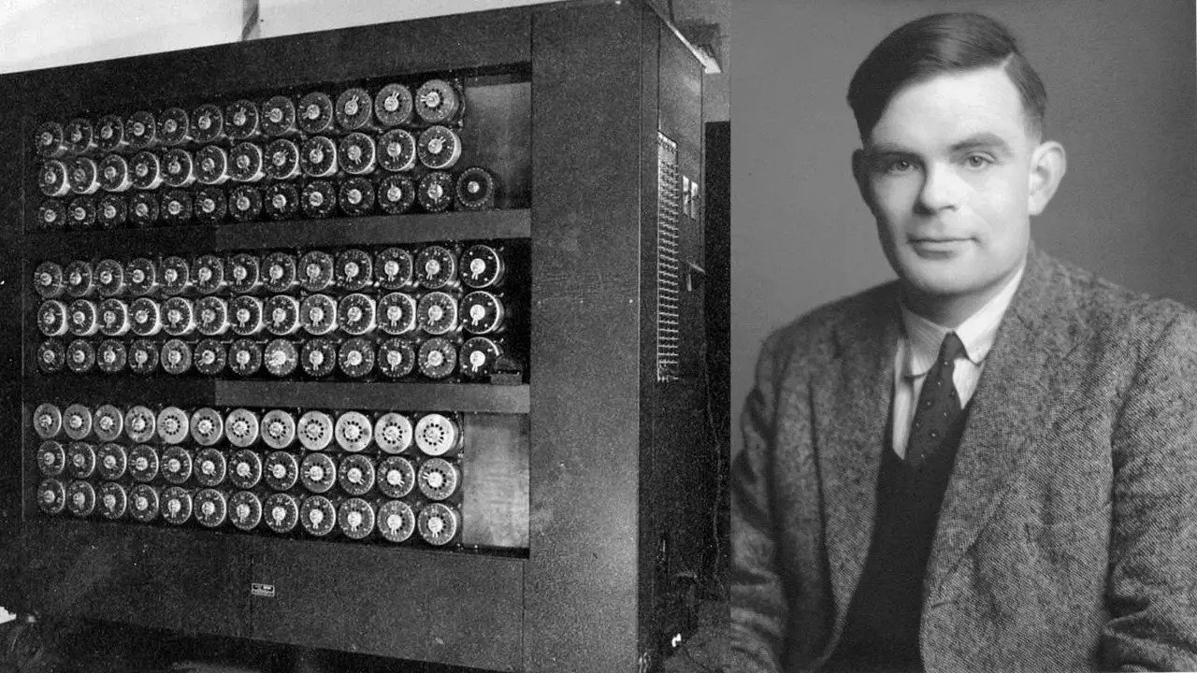
Capítulo 5
Alan Turing

Slide 14
Alan Turing, um matemático, lógico e criptoanalista britânico, nasceu em 1912 e faleceu em 1954, deixando um legado que influenciou profundamente o desenvolvimento da ciência da computação e da inteligência artificial.
Sua contribuição mais notável foi a concepção da "Máquina de Turing", um modelo teórico de um dispositivo que manipula símbolos em uma fita de acordo com uma tabela de regras, uma formulação que se tornou fundamental na definição do que é um computador.
Durante a Segunda Guerra Mundial, Turing liderou uma equipe que desenvolveu métodos para quebrar os códigos de comunicação nazistas, contribuindo significativamente para o esforço de guerra aliado. Após a guerra, ele continuou a fazer importantes contribuições para a ciência da computação, incluindo o desenvolvimento de um teste para determinar a inteligência artificial, hoje conhecido como o "Teste de Turing".
Tragicamente, Turing foi perseguido e condenado por sua homossexualidade, e sua morte em 1954 foi considerada um suicídio. Sua genialidade e sua história pessoal marcaram profundamente a história da computação e o reconhecimento de direitos civis. Em tempos mais recentes, houve um movimento para revisar sua condenação e reconhecer plenamente suas contribuições.
Links úteis:
https://www.youtube.com/watch?v=4ko1ZDpkc9E&list=PL1TiOIctzTIrFjd20cub__-Bo39MtaY99
https://www.youtube.com/watch?v=5w3zDa7bgLU
12

Slide 15
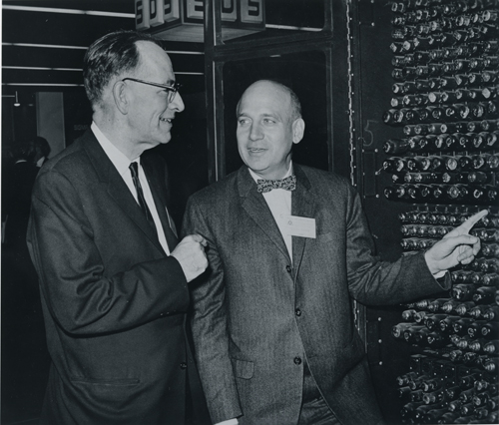
Capítulo 6
John Presper Eckert e John William Mauchly

Slide 16
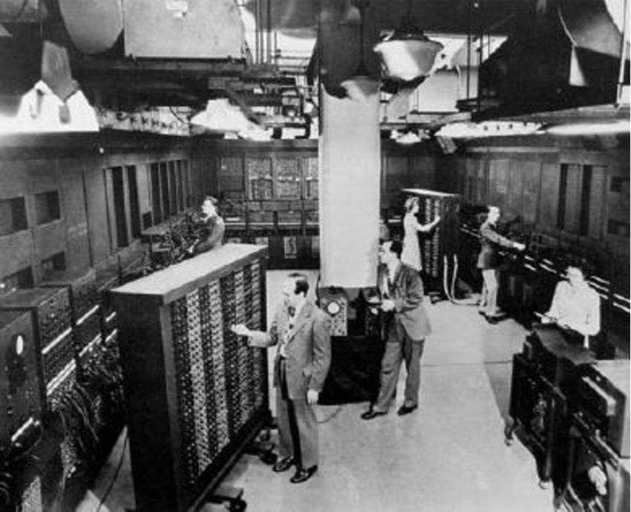
John Presper Eckert e John William Mauchly foram dois engenheiros americanos cuja colaboração resultou em uma das mais importantes invenções do século XX: o ENIAC, o primeiro computador eletrônico de grande escala do mundo.
Eckert nasceu em 1919 e Mauchly em 1907. Ambos compartilhavam um interesse comum em eletrônica e computação desde cedo. Durante a Segunda Guerra Mundial, trabalharam juntos no Moore School of Electrical Engineering da Universidade da Pensilvânia, onde desenvolveram o ENIAC.
O ENIAC foi concebido para fins militares, especificamente para calcular trajetórias balísticas. Sua construção começou em 1943 e foi concluída em 1945. Era composto por milhares de válvulas eletrônicas e ocupava uma grande área. Eckert e Mauchly projetaram o ENIAC para ser reprogramável, uma característica inovadora que o tornou um precursor dos computadores modernos.
Após a conclusão do ENIAC, Eckert e Mauchly continuaram a contribuir para o desenvolvimento da computação. Fundaram a Eckert-Mauchly Computer Corporation e desenvolveram o UNIVAC I, o primeiro computador comercialmente disponível nos Estados Unidos.
Embora tenham recebido reconhecimento por suas realizações, a patente do ENIAC foi objeto de disputa por muitos anos. Eventualmente, em 1973, o caso foi resolvido a favor de Eckert e Mauchly, reconhecendo oficialmente sua contribuição para o desenvolvimento do ENIAC.
A colaboração entre John Presper Eckert e John William Mauchly marcou um ponto de viragem na história da computação, pavimentando o caminho para a era dos computadores eletrônicos e influenciando profundamente o mundo moderno.
Links úteis:
https://www.youtube.com/watch?v=6X2B8Z_DCo0
13

Slide 17
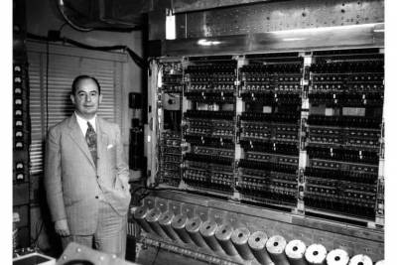
Capítulo 7
John Von Neumann

Slide 18
John von Neumann, um renomado matemático, físico e cientista da computação, nasceu em 1903 e faleceu em 1957. Sua contribuição para a ciência e a tecnologia é vasta e profundamente impactante.
1. Teoria dos Jogos e Economia: Von Neumann foi pioneiro na teoria dos jogos, uma área da matemática que estuda interações estratégicas entre jogadores. Suas contribuições nesse campo tiveram um grande impacto nas ciências sociais, especialmente na economia, onde os princípios da teoria dos jogos são amplamente aplicados.
2. Computação e Arquitetura de Computadores: Von Neumann desempenhou um papel fundamental no desenvolvimento da arquitetura de computadores moderna. Ele formulou os conceitos básicos da arquitetura de computadores conhecida como "arquitetura de von Neumann", na qual programas e dados são armazenados na mesma memória e manipulados por uma unidade central de processamento. Esse modelo tornou-se a base para a maioria dos computadores digitais construídos desde então.
3. Contribuições para a Física: Von Neumann fez importantes contribuições para a física quântica e a mecânica estatística. Seu trabalho na interpretação matemática da mecânica quântica foi especialmente influente e ajudou a estabelecer as bases da teoria quântica moderna.
4. Segurança de Computadores: Durante a Segunda Guerra Mundial, von Neumann trabalhou no projeto de armas nucleares e, posteriormente, na segurança de computadores. Ele foi fundamental no desenvolvimento do conceito de "autômatos autorreplicantes", que mais tarde influenciou o campo da segurança de computadores e da cibernética.
O legado de John von Neumann é vasto e multifacetado, abrangendo uma ampla gama de disciplinas, desde matemática e física até economia e ciência da computação. Sua genialidade e suas contribuições continuam a moldar o mundo moderno em diversas áreas do conhecimento.
Links úteis:
https://www.youtube.com/watch?app=desktop&v=6M98CKs1GX8
15

Slide 19
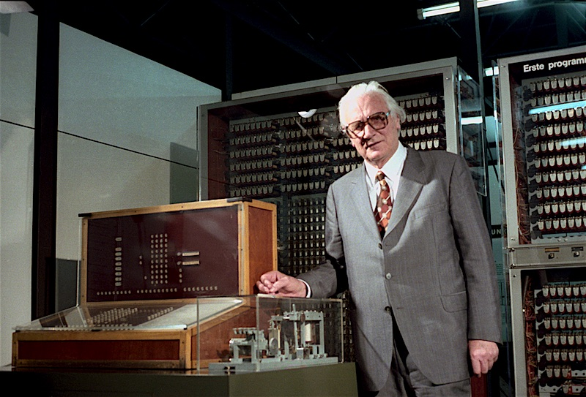
Capítulo 8
Konrad Zuse

Slide 20
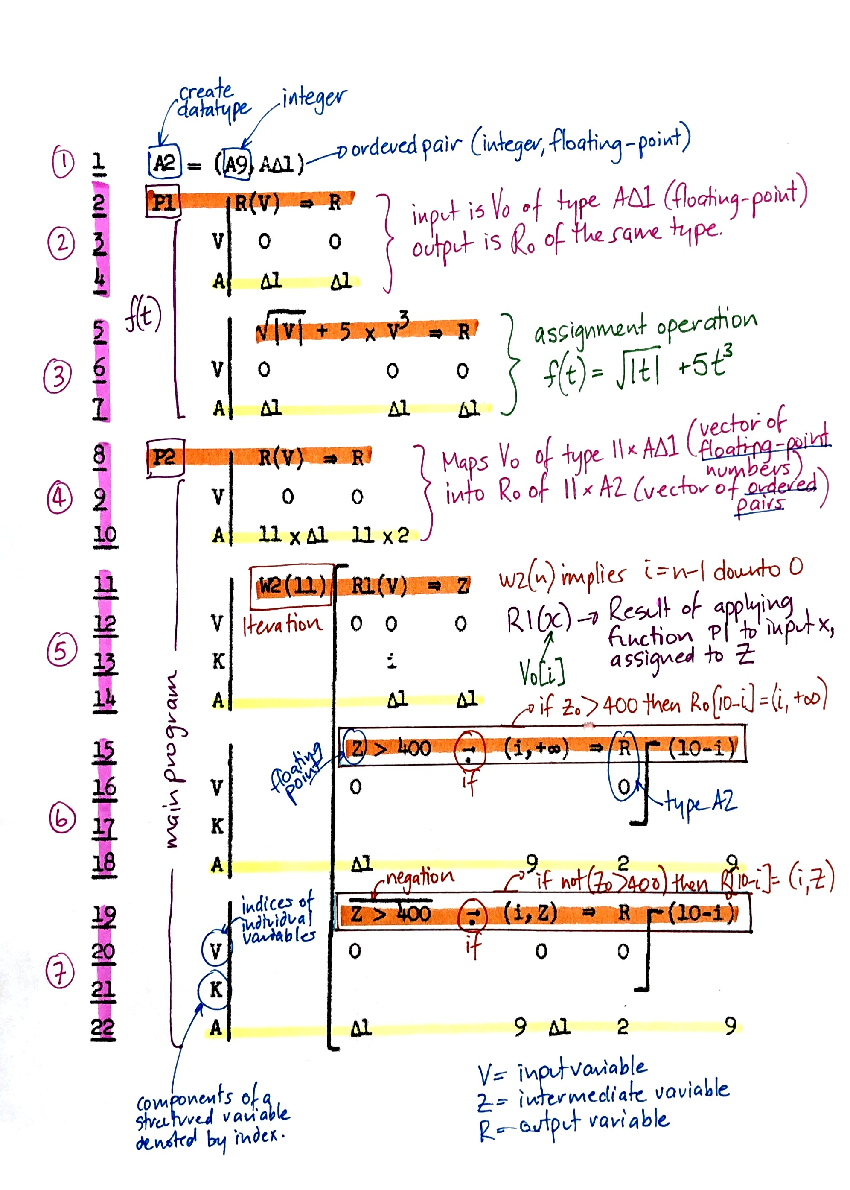
Konrad Zuse foi um engenheiro alemão e pioneiro da computação, nascido em 1910 e falecido em 1995. Ele é mais conhecido por ter construído o primeiro computador digital programável do mundo, o Z3, em 1941.
Zuse começou a explorar a ideia de construir computadores durante a década de 1930. Ele desenvolveu uma série de máquinas mecânicas para automatizar cálculos em engenharia civil e estrutural.
Em 1941, Zuse completou o Z3, que é considerado o primeiro computador digital programável totalmente funcional. O Z3 utilizava relés eletromecânicos para realizar cálculos e podia executar programas armazenados em fita perfurada.
Além do Z3, Zuse também desenvolveu outras máquinas, como o Z4, que foi construído em 1945 e foi uma das primeiras máquinas baseadas em válvulas. Ele também projetou uma linguagem de programação chamada Plankalkül, uma das primeiras linguagens de alto nível.
O trabalho de Zuse teve um impacto significativo no desenvolvimento da computação moderna. Suas máquinas pioneiras e sua abordagem para a programação e o design de computadores pavimentaram o caminho para os avanços futuros na tecnologia da computação.
Embora seu trabalho tenha sido inicialmente pouco reconhecido fora da Alemanha, Konrad Zuse é agora reconhecido como um dos pioneiros da computação e seu legado é celebrado mundialmente como uma contribuição fundamental para o desenvolvimento da tecnologia que transformou o mundo moderno.
17

Slide 21
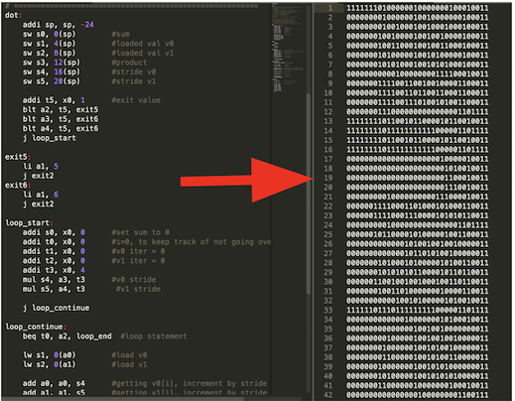
Capítulo 9
Assembly

Slide 22
Assembly é uma linguagem de programação de baixo nível que representa instruções diretamente legíveis por um processador ou uma unidade de processamento central (CPU). Em vez de usar símbolos e palavras-chave como em linguagens de alto nível, o assembly utiliza códigos mnemônicos e endereços de memória para representar operações e dados.
O criador do assembly moderno, tal como o conhecemos hoje, é difícil de determinar, pois sua evolução está intimamente ligada ao desenvolvimento dos primeiros computadores. No entanto, pode-se atribuir os primeiros esforços para criar linguagens de montagem aos projetistas dos primeiros computadores e seus programadores.
Uma figura importante associada ao desenvolvimento do assembly é John von Neumann, que desempenhou um papel crucial na arquitetura de computadores moderna. Suas ideias sobre a arquitetura de von Neumann, que envolvia a execução de instruções armazenadas em memória, foram fundamentais para o desenvolvimento do conceito de linguagem de montagem.
A linguagem de montagem foi criada para facilitar a programação de computadores, fornecendo uma representação mais legível e simbólica das instruções de máquina. Isso permitiu que os programadores escrevessem código de forma mais eficiente e compreensível, embora ainda estivessem intimamente ligados à arquitetura específica do processador para o qual estavam programando.
No início, cada fabricante de computador desenvolvia sua própria linguagem de montagem específica para suas arquiteturas de processador. No entanto, com o tempo, padrões começaram a surgir e linguagens de montagem mais genéricas e portáveis foram desenvolvidas, permitindo que programas fossem escritos para uma variedade de sistemas.
19

Slide 23
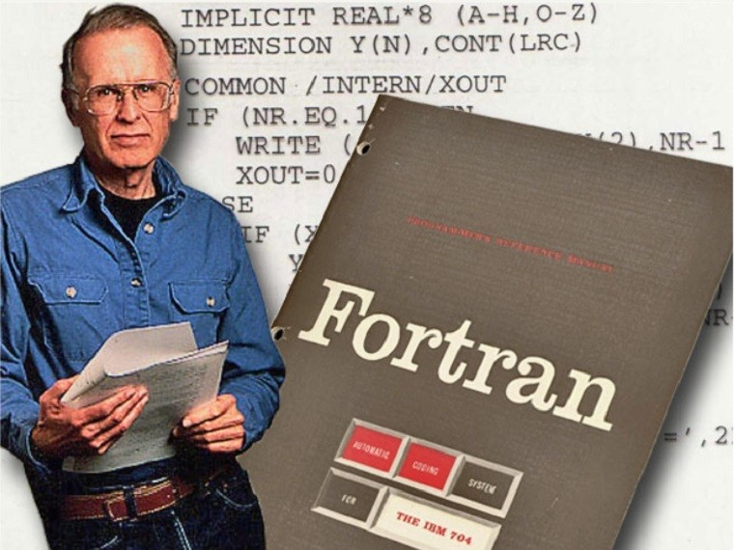
Capítulo 10
John Backus

Slide 24
FORTRAN, ou "Formula Translation", é uma das primeiras linguagens de programação de alto nível desenvolvidas, principalmente para fins científicos e de engenharia. Criada por uma equipe liderada por John Backus na IBM na década de 1950, a primeira versão do FORTRAN foi lançada em 1957.
O FORTRAN foi desenvolvido com o objetivo de tornar a programação mais acessível para cientistas e engenheiros, permitindo que eles escrevessem código de forma mais próxima à linguagem humana, facilitando a tradução de fórmulas matemáticas em instruções de computador.
Uma das características marcantes do FORTRAN era sua eficiência computacional, que permitia que os programas escritos nele fossem executados rapidamente. Isso foi especialmente importante na época, quando os computadores tinham recursos muito limitados em comparação com os sistemas modernos.
O FORTRAN passou por várias revisões e atualizações ao longo dos anos, com o FORTRAN 77 e o FORTRAN 90 sendo versões notáveis que introduziram novos recursos e melhorias. Apesar de sua idade, o FORTRAN ainda é amplamente utilizado hoje em dia, especialmente em aplicações científicas e de engenharia que exigem cálculos intensivos. Sua longevidade é testemunho de sua importância na história da computação e sua eficácia na resolução de problemas matemáticos complexos.
Código para verificar a idade na linguagem Fortran
Para nomear arquivo Fortran (.f90 ou .f) ex,: verificar_idade.f90 ou verificar_idade.f
program VerificarIdade
implicit none
integer :: idade
! Solicitar a idade do usuário
print *, "Por favor, digite a sua idade:"
read(*, *) idade
! Verificar se a idade é menor ou maior que 18 e exibir a mensagem apropriada
if (idade < 18) then
print *, "Você é menor de idade."
else
print *, "Você é maior de idade."
end if
end program VerificarIdade
21

Slide 25
Algol
ALGOL é sinônimo de código há muito tempo. O ALGOL (ALGOrithmic Language) foi um desenvolvimento conjunto de 13 cientistas dos EUA e Europa no Instituto Federal de Tecnologia em Zurique, na Suíça em 1958.
Só para se ter uma ideia dos pensadores em cima do ALGOL, tivemos John McCarthy, criador do LISP e John W. Backus, criador do Fortran. Destes 13 cientistas, 4 foram ganhadores do ACM Turing Award, o equivalente ao Nobel de computação.
A criação da linguagem foi uma tentativa de criar uma linguagem universal para os computadores da época e se chamaria IAL (International Algebraic Language), mas o nome foi rejeitado e ficou ALGOL no final das contas.
A linguagem tinha o objetivo de corrigir alguns problemas do Fortran e unificar cientistas de computação do mundo inteiro a seguirem um padrão. Iremos focar nas inovações trazidas pelo ALGOL 60 já que a versão seguinte, o ALGOL 68, nem chegou a ser desenvolvida de fato. Apesar de não ter sido bem sucedido no padrão e ter caído em desuso, o ALGOL marcou as próximas gerações com a sua sintaxe e o grupo de trabalho.
begin
integer N;
Read Int(N);
begin
real array Data[1:N];
real sum, avg;
integer i;
sum:=0;
for i:=1 step 1 until N do
begin real val;
Read Real(val);
Data[i]:= if val < 0 then -val else val
end;
for i:=1 step 1 until N do
sum:= sum + Data[i];
avg:=sum/N;
Print Real(avg)
end
end

Slide 26
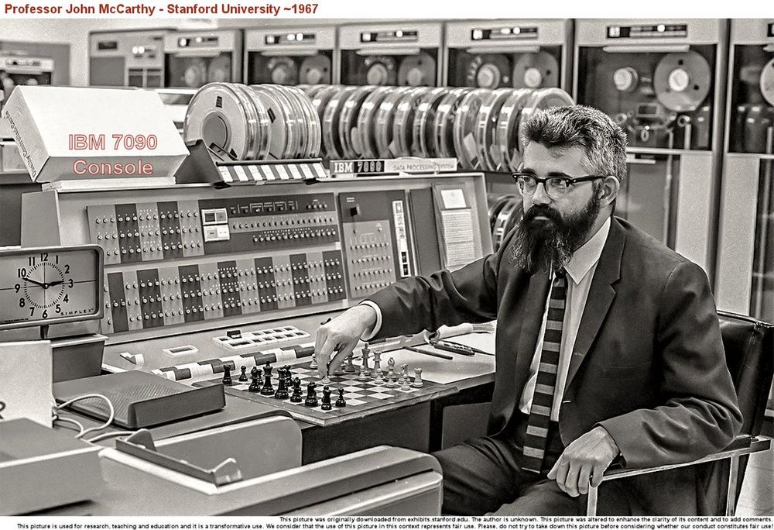
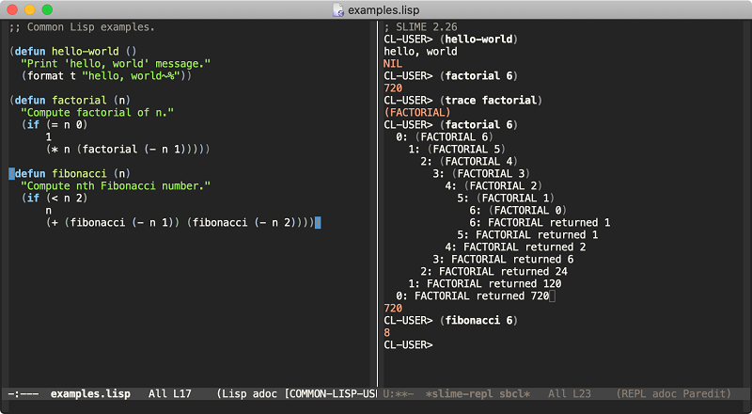
Capítulo 11
John McCarthy

Slide 27
Lisp é uma das linguagens de programação mais antigas ainda em uso e é conhecida por sua ênfase em listas (daí o nome "LISt Processing"). Criada em 1958 por John McCarthy, Lisp é notável por sua simplicidade sintática e sua capacidade de manipular código como dados.
John McCarthy, um cientista da computação americano, desenvolveu Lisp enquanto estava na Universidade de Massachusetts. Ele queria criar uma linguagem de programação que facilitasse a implementação de inteligência artificial e o processamento simbólico. A simplicidade e a flexibilidade do Lisp o tornaram uma escolha popular para pesquisadores em inteligência artificial e também para o desenvolvimento de software em geral.
Uma das características mais distintivas do Lisp é sua representação de código como listas de estruturas de dados. Isso permite que o código Lisp seja facilmente manipulado e transformado por outros programas Lisp, uma propriedade fundamental para a programação simbólica e a metaprogramação.
Ao longo dos anos, Lisp influenciou muitas outras linguagens de programação, incluindo Scheme, Common Lisp e Clojure. Embora não seja tão amplamente utilizado como algumas linguagens mais modernas, o Lisp continua a ser uma ferramenta valiosa para pesquisadores e programadores que valorizam a expressividade e a flexibilidade da linguagem.
Código para verificar a idade na linguagem Lisp
Para nomear arquivo Fortran (.lispf) ex,: verificar_idade.lisp)
(defun verificar-idade ()
(let ((idade (read)))
(if (< idade 18)
(print "Você é menor de idade.")
(print "Você é maior de idade."))))
; Chama a função para verificar a idade
(verificar-idade)
24

Slide 28
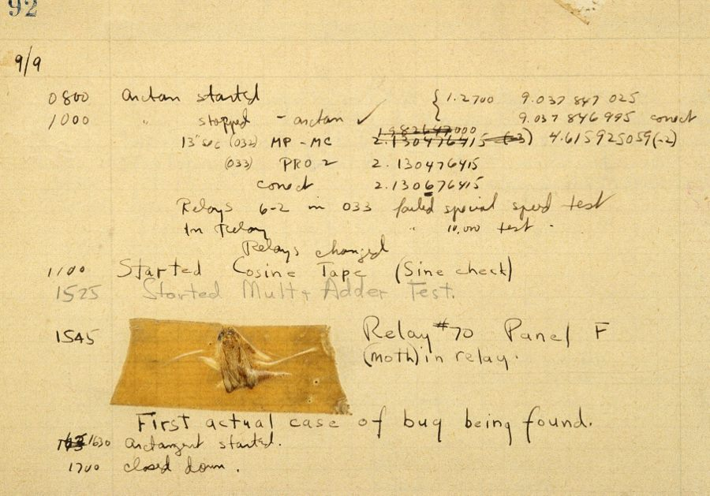
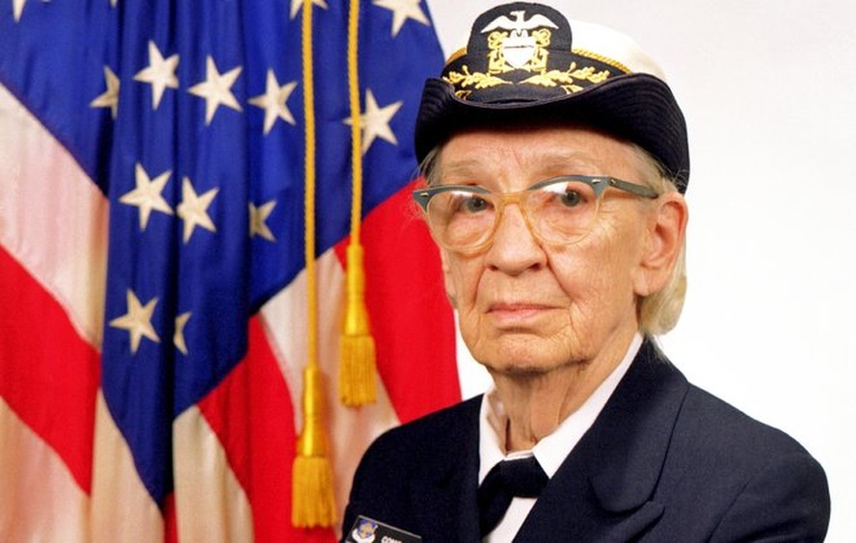
Capítulo 12
Grace Hopper

Slide 29
Grace Hopper foi uma pioneira da computação norte-americana, nascida em 1906 e falecida em 1992. Ela foi uma das primeiras programadoras de computadores do mundo e desempenhou um papel fundamental no desenvolvimento da linguagem de programação COBOL.
Hopper começou sua carreira na computação durante a Segunda Guerra Mundial, quando se juntou à Marinha dos Estados Unidos. Ela trabalhou no Mark I, um dos primeiros computadores eletrônicos do mundo, e desenvolveu técnicas de programação para o mesmo.
Depois da guerra, Hopper continuou trabalhando com computadores e foi uma das principais figuras no desenvolvimento do COBOL (Common Business-Oriented Language), uma linguagem de programação de alto nível voltada para negócios e aplicativos comerciais. O COBOL teve um impacto significativo no mundo da computação e ainda é usado em muitos sistemas legados hoje.
Hopper também foi uma defensora da educação em computação. Ela viajou extensivamente dando palestras e promovendo a ideia de que a programação de computadores deveria ser mais acessível a todos.
Ao longo de sua vida, Hopper recebeu muitas honras e prêmios por suas contribuições para a computação. Ela é lembrada não apenas por suas realizações técnicas, mas também por sua determinação e pioneirismo em uma época em que as mulheres eram minoria na área da computação. O Instituto Grace Hopper e a Conferência Grace Hopper são exemplos do legado duradouro de Hopper e de sua influência na inclusão das mulheres na ciência da computação.
Código para verificar a idade na linguagem COBOL
Para nomear arquivo Fortran (.cob ou .cbl) ex,: verificar_idade.cob ou verificar_idade.cbl
IDENTIFICATION DIVISION.
PROGRAM-ID. Verificar-Idade.
DATA DIVISION.
WORKING-STORAGE SECTION.
01 idade PIC 9(3).
PROCEDURE DIVISION.
DISPLAY "Por favor, digite a sua idade: ".
ACCEPT idade.
IF idade < 18
DISPLAY "Você é menor de idade."
ELSE
DISPLAY "Você é maior de idade."
END-IF.
STOP RUN.
26

Slide 30
Linha do tempo das linguagens de programação na horizontal de 1940 a 2019:
**1940**
Plankalkül (1943) · Short Code (1947)
**1950**
Assembly (1951) · Fortran (1953) · Lisp (1955) · Algol (1958)
**1960**
COBOL (1960) · APL (1962) · C (1964) · BASIC (1965) · Pascal (1967)
**1970**
Smalltalk (1970) · Prolog (1971) · C++ (1972) · SQL (1973) · Scheme (1975)
**1980**
Ada (1980) · C# (1983) · Perl (1985) · Python (1987)
**1990**
Java (1991) · Ruby (1993) · JavaScript (1995) · PHP (1996)
**2000**
C# (2000) · Scala (2003) · F# (2005) · Go (2009)
**2010**
Rust (2010) · Swift (2011) · Kotlin (2014) · Julia (2019)
Links úteis:
https://www.youtube.com/watch?v=qQXXI5QFUfw
27

Slide 31
Links (pressione ctrl + link)
https://www.youtube.com/watch?v=okr_hJOkxcM
https://www.youtube.com/watch?v=awGjOGo_Mis
https://www.youtube.com/watch?v=A41zYYOe4Doh
https://www.youtube.com/watch?v=A41zYYOe4Do
https://www.youtube.com/watch?v=hPR7cgUQ-C8
https://www.youtube.com/watch?v=2U21yCKHchg
https://www.youtube.com/watch?v=UjTL-ApLlDc
https://www.youtube.com/watch?v=4ko1ZDpkc9E&list=PL1TiOIctzTIrFjd20cub__-Bo39MtaY99
https://www.youtube.com/watch?v=5w3zDa7bgLU
https://www.youtube.com/watch?v=6X2B8Z_DCo0
https://www.youtube.com/watch?v=qQXXI5QFUfw
https://www.youtube.com/watch?v=qQXXI5QFUfw

Slide 32
Referências
Sebesta, R. W. (2015). Concepts of programming languages. Pearson.
Pratt, T. W., & Zelkowitz, M. V. (2007). Programming languages: design and implementation (4th ed.). Pearson/Addison Wesley.
Aho, A. V., Lam, M. S., Sethi, R., & Ullman, J. D. (2006). Compiladores: Princípios, Técnicas e Ferramentas (2nd ed.). Pearson.
Louden, K. C. (2011). Programming languages: Principles and practice (2nd ed.). Cengage Learning.
Meyer, B. (2009). Object-oriented software construction. Prentice Hall.
Sebesta, R. W. (2007). Programming the world wide web (4th ed.). Pearson.
Van Rossum, G., & Drake, F. L. (2011). Python 3 Reference Manual. CreateSpace.
Flanagan, D. (2011). JavaScript: The definitive guide (6th ed.). O'Reilly Media.
Griesemer, R., Pike, R., & Thompson, K. (2009). The Go programming language. arXiv preprint arXiv:0903.5236.
Kahan, W. (1997). Lecture notes on the status of Fortran 9x. ACM SIGPLAN Fortran Forum, 16(2), 15-33.

Slide 33
Considerações Finais
Ao longo deste trabalho, exploramos a fascinante história das linguagens de programação, desde os primórdios da computação até os desenvolvimentos mais recentes. Ficou claro que as linguagens de programação desempenham um papel fundamental na evolução da tecnologia e na forma como interagimos com os computadores.
Desde as primeiras linguagens de baixo nível, como Assembly, até as linguagens de alto nível mais modernas, como Python e JavaScript, testemunhamos uma progressão impressionante na expressividade, eficiência e abstração das linguagens de programação. Cada linguagem tem suas próprias características, paradigmas e áreas de aplicação, e muitas vezes vemos a influência de uma linguagem em outras, conforme os programadores buscam novas maneiras de resolver problemas e expressar conceitos.
Além disso, ao longo da linha do tempo das linguagens de programação, vimos como fatores como avanços tecnológicos, necessidades de aplicação específicas e mudanças na cultura e na comunidade de programação influenciaram o desenvolvimento e a adoção de novas linguagens.
À medida que continuamos avançando no campo da computação, é provável que continuemos vendo o surgimento de novas linguagens de programação, bem como o refinamento e aprimoramento das linguagens existentes. É emocionante considerar as possibilidades que o futuro reserva para a programação e como as linguagens de programação continuarão a desempenhar um papel vital no avanço da tecnologia.
Em resumo, este trabalho oferece uma visão panorâmica da rica história das linguagens de programação, destacando sua importância e seu impacto duradouro na sociedade e na tecnologia moderna.
Espero que este ebook tenha trago mais compreensão e incentivo no estudo da história da linguagem de programação.
Espero continuara a robustecer este ebook.

Slide 34
